Slide 1
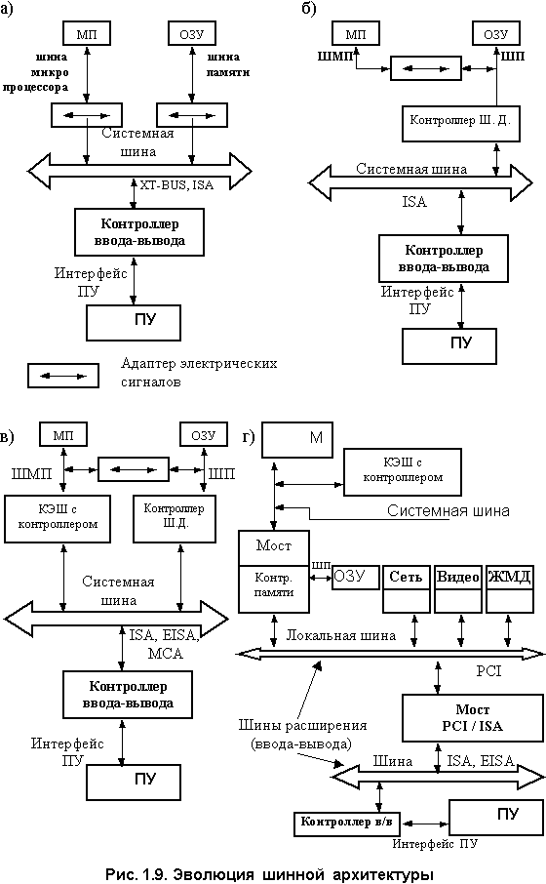

Slide 2
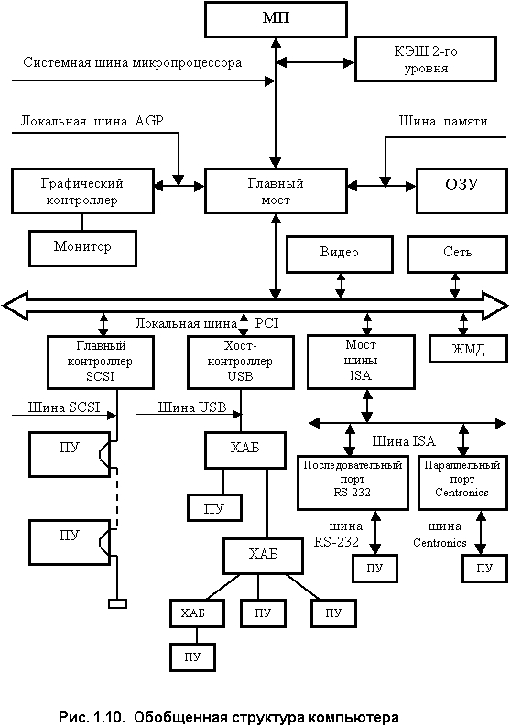

Slide 3
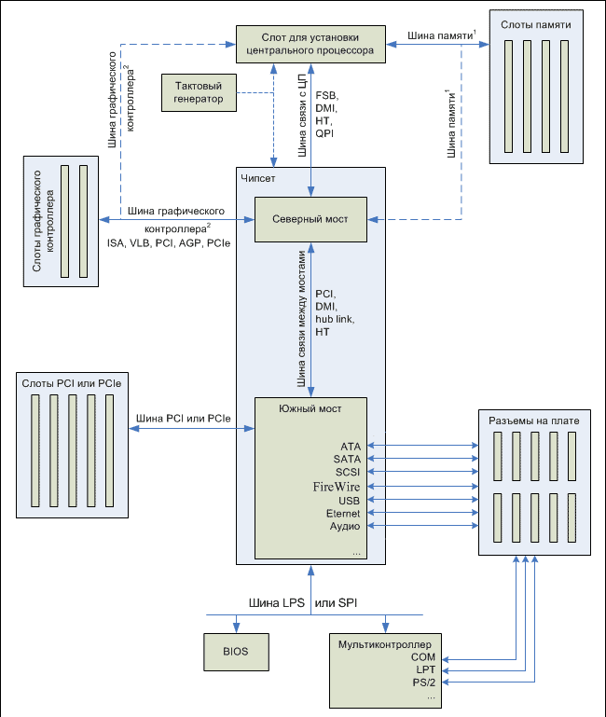

Slide 4
Шина ISA
(Industry Standart Architekture)
Архитектура шины
Однопроцессорная
Трехшинная архитектура
8,16 разрядов данных,24 разряда адреса
Асинхронная
Производительность 4мбайта/сек, частота 8мгц
11 линий прерывания,7 линий ПДП
Задатчики: ЦПр, КПДП,
Перестановщик байт
Блочной передачи нет
Два адресных пространства: ОЗУ, регистры Вв/Выв

Slide 5
Сигналы шины ISA
Сигналы адреса и данных
SA(System Adres)[19-0] - адрес с «защелкиванием»
LA(Latchable Adres)[24-17] - адрес без «защелкивания»
SD (System data)[15-0] – данные
# SBHE(System Bus High Enable) – передача старшего байта
BALE(Bus Adres Latch Enable) – строб адреса
AEN(Adres Enable) – разрешение ПДП
Сигналы команд
# MEMR(Memory Read) – чтение ОЗУ
# MEMW(Memory Write) – запись ОЗУ
# I/OR(Input Output Read) – чтение Вв-Выв
# I/OU(Input Output Write) – запись Вв-Выв
# MEMCS16(Memory Cycle Select) – 16раз. ОЗУ
# I/OCS16(Input Output Cycle Select) – 16раз. Вв-Выв
I/OCHRDY(I/O Cannel Ready) – готовность Вв-Выв
#OWS(O Wite States) – 0 циклов ожидания
# REFRESH – регенерация ОЗУ

Slide 6
Сигналы управления
# Master – задатчик внешней платы
# I/O CH CK(I/O Channel Check) – ошибка
RESET – сброс
SYSCLC(System Clock) – синхроимпульсы,8мгц
OSC – генерация сигналов с частотой 12.3818мгц
Сигналы прерывания
IRQ(Interrup ReQuest) – сигналы прерывания
[15,14,12,11,10],[976543]
DRQ(Direct memory access ReQuest) – запрос ПДП
[7,6,5,0],[3,2,1]
DACK(DMA Request Acknowledge] – разрешение ПДП
[7,6,5,0],[3,2,1]
T/C(Terminal Count) – окончание ПДП

Slide 7
Типы циклов шины
Тип задатчика
Ц Пр
Плата
расш.
Контр.
ПДП
Контр
рег.
Тип ресурса
16 р.
8 р.
16 р.
8 р.
16 р.
8 р.
Тип памяти
ОЗУ, в/в
ОЗУ
ОЗУ
в/в.
ОЗУ
в/в.
Тип
цикла
0 такт ожид.
норм. цикл
удл. цикл
норм. цикл
удл. цикл
Операция
чтение
запись
чтение

Slide 8
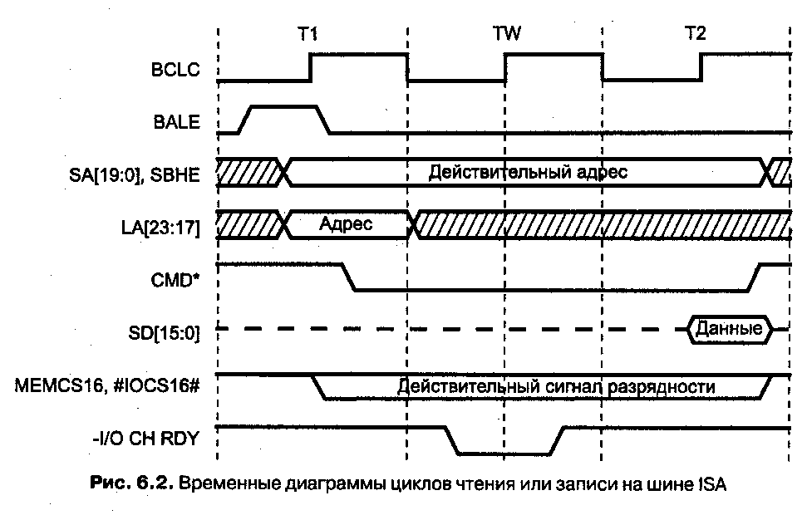
Временные диаграммы чтения или записи на шине ISA
CMD* команда (например, MEMR)

Slide 9
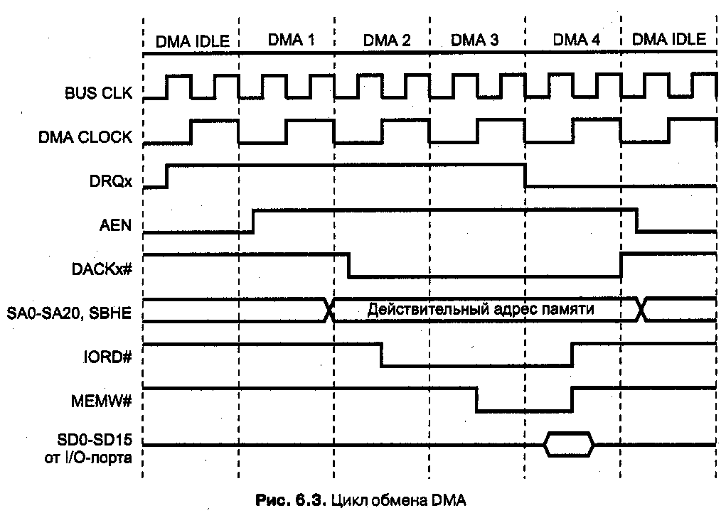
Цикл обмена DMA

Slide 10
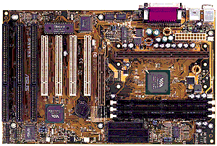
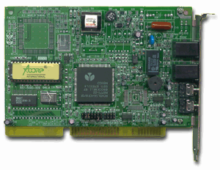
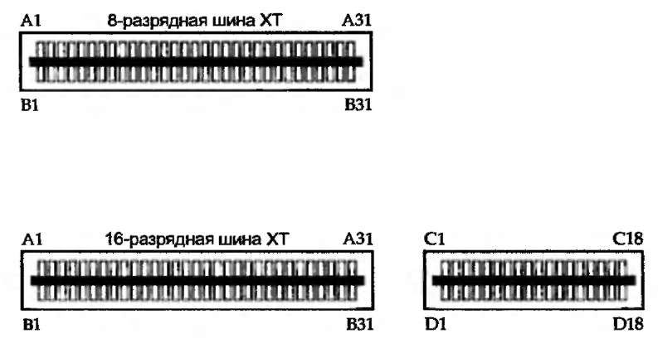

Slide 11
Шина PCI
(Peripheral Component Interconnect)
Базовая версия PCI:
Тактовая частота шины 33 МГц, используется синхронная передача данных;
Пиковая пропускная способность 133 МБ в секунду;
Параллельная шина данных шириною 32-бита;
Адресное пространство 32-бита (4 ГБ);
Сигнальный уровень 3.3 или 5 вольт.

Slide 12
Позже появляются следующие ключевые модификации шины:
PCI 2.2 — допускается 64-бит ширина шины и/или тактовая частота 66 МГц, т.е. пиковая пропускная способность до 533 МБ/сек.;
PCI-X, 64-бит версия PCI 2.2 с увеличенной до 133 МГц частотой (пиковая пропускная полоса 1066 МБ/сек.);
PCI-X 266 (PCI-X DDR), DDR версия PCI-X (эффективная частота 266 МГц, реальная 133 МГц с передачей по обоим фронтам тактового сигнала, пиковая пропускная полоса 2.1 ГБ/сек);
PCI-X 533 (PCI-X QDR), QDR версия PCI-X (эффективная частота 533 МГц, пиковая пропускная полоса 4.3 ГБ/сек.);
Mini PCI — PCI с разъемом в стиле SO-DIMM, применяется преимущественно для миниатюрных сетевых, модемных и прочих карточек в ноутбуках;
Compact PCI — стандарт на форм фактор (модули вставляются с торца в шкаф с общей шиной на задней плоскости) и разъем, предназначенные в первую очередь для промышленных компьютеров и других критических применений;

Slide 13
Архитектура шины
многопроцессорная;
двухшинная архитектура;
32, 64 – разрядная адресация данных;
синхронная шина;
производительность 133 Мбайт/сек – 4,3 Гбайт/сек , частота 33 МГц – 133 МГц, эффективная частота до 533 МГц, использование технологий DDR и QDR;
пакетная передача данных, транзакции;
арбитрация;
таймер-задержка;
два метода адресации;
три адресных пространства: ОЗУ, регистры ввода/вывода, автоконфигурация;
поддержка автоконфигурации;
контроль четности.

Slide 14
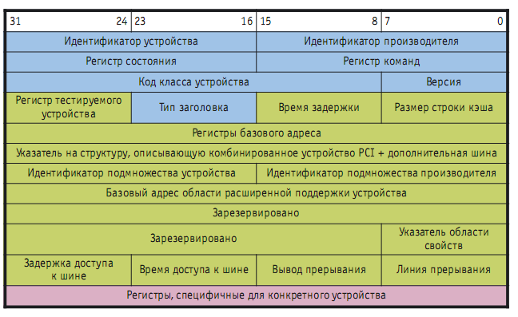

Slide 15
Пр
Пр
Главный мост
IDSEL
Исп.
ОЗУ
Авто конф.
IDSEL
Арб.
Контр. ОЗУ
REQ
Зад.
GRN
PCI – A/D, Управл.
Мост
П У
PCI, ISA

Slide 16
Базовые сигналы шины PCI
AD[31-0] – адрес – данные;
C/BE[3-0] – код команды, указатель байт;
#FRAME – начало и конец транзакции;
#DEVSEL – исполнитель найден;
#IRDY – готовность задатчика, строб данных;
#TRDY – готовность исполнителя, строб данных;
#STOP – прерывание транзакции от исполнителя;
#LOCK – выполнение нескольких транзакций;
#REQ – запрос на захват шины;
#GNT – разрешение на захват шины;
IDSEL – выбор устройства при автоконфигурации;
PAR – контроль по четности A/D, C/BE;
#PERR – ошибка паритета;
#SERR – системная ошибка;
#RST – сброс;
CLK – синхроимпульс.

Slide 17
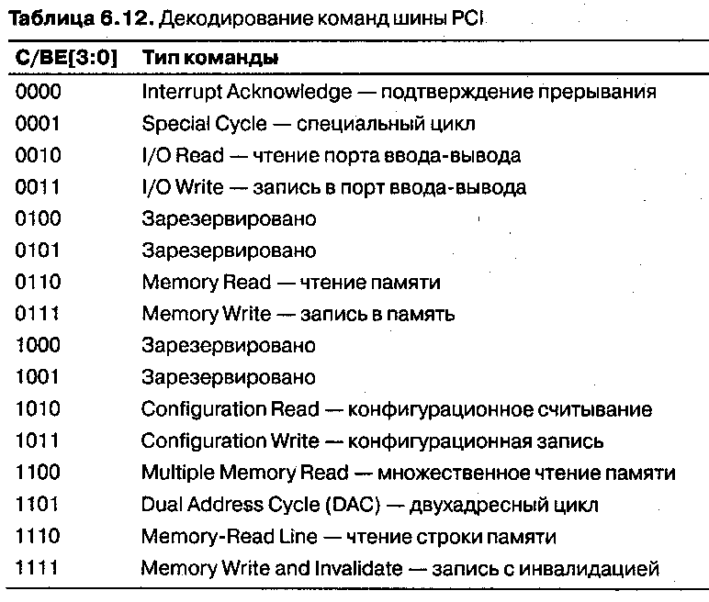
Декодирование команд шины PCI

Slide 18
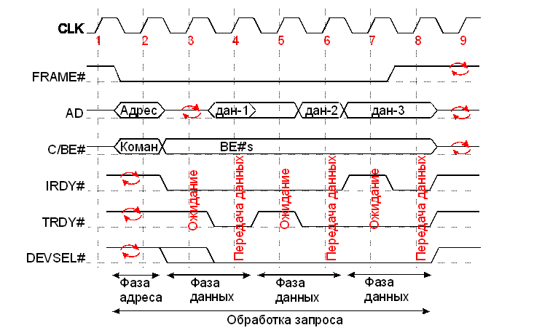
Чтение

Slide 19
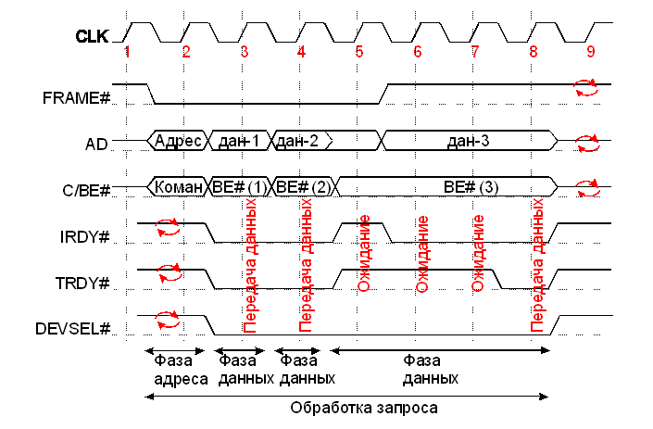
Запись

Slide 20
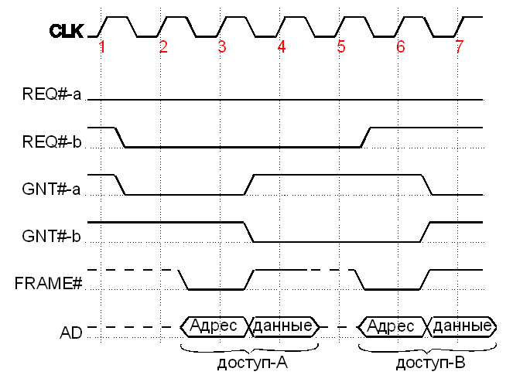
Арбитрация

Slide 21
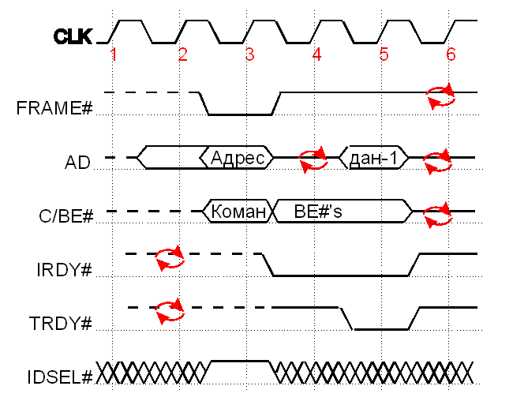
Автоконфигурация

Slide 22
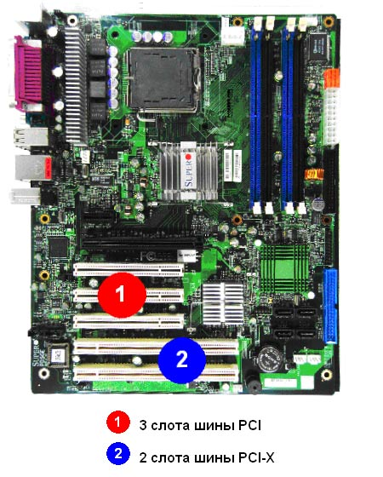
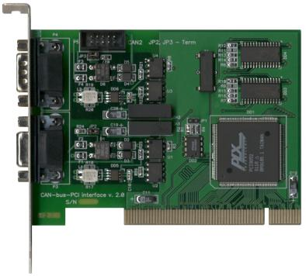
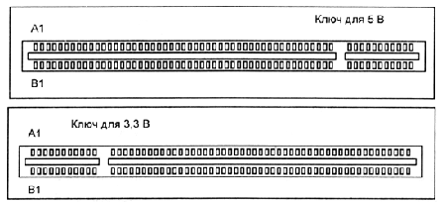

Slide 23
шина(порт) AGP
(Acceleration Graphic Port)
AGP построен на базе шины PCI.
32 разряда адреса/данных,частота 66мггц
Высокая прозводительность за счет:
1.Конвейеризации обращения к памяти.
2.Умножении частоты передачи данных
по отношению к 66мггц(2х,4х,8х).
3.Демультипликация шины адреса/дан-
ных.

Slide 24
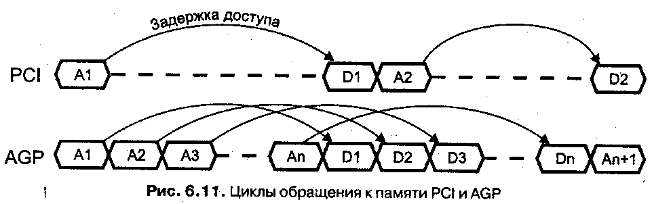
Шина AGP
Циклы обращения к памяти PCI и AGP
Конвейер AGP

Slide 25
Производительность шины
AGP1х-266мбайт/сек
AGP2х-533мбайт/сек
AGP4x-1066мбайт/сек
AGP8x-2132мбайт/сек

Slide 26
Шина PCI Express
Последовательная системная шина общего назначения;
Имя — PCI Express, на стадии проектирования была также известна как 3GIO (Ввод-вывод третьего поколения) или по кодовому имени рабочей группы и проекта «Arapahoe», причем оба названия (3GIO и PCI Express) являются зарегистрированными торговыми марками PCISIG;
Дата рождения — 22 июля 2002 года — опубликована базовая спецификация протокола и сигнального уровня, а также базовая спецификация на форм-фактор и энергопотребление карт и разъемы;
Фактически — совокупность независимых самостоятельных последовательных каналов передачи данных;
Сигнальный уровень 0.8 вольт. Каждый канал состоит из двух дифференциальных сигнальных пар (необходимо только 4 контакта):

Slide 27
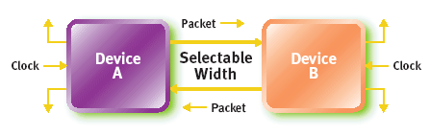

Slide 28
Используется избыточное защищенное от помех кодирование — каждый байт при передаче представляется десятью битами;
Пропускная способность 2.5 Гигабита (250 МБ) в секунду для одного канала в каждом направлении одновременно (полный дуплекс), однако, следует учесть, что эффективная скорость передачи данных за вычетом избыточного кодирования составляет 2 Гигабита (200 МБ) ровно;
Стандартизированы 1, 2, 4, 8, 16 и 32 канальные варианты (до 6.4 эффективных Гигабайт в секунду соответственно, при передаче в одну сторону и вдвое больше при передаче в обоих направлениях). При передаче данных они передаются параллельно (но не синхронно) по всем доступным каналам:

Slide 29
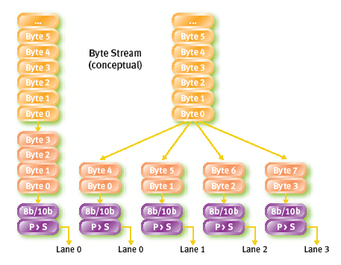

Slide 30
Вся контрольная информация передается по тем же линиям что и данные, используется стек протоколов, из нескольких уровней, включая маршрутизацию данных;
Стандарт предусматривает и альтернативные носители сигнала, такие как оптические волноводы;
Возможность динамического подключения и конфигурации устройств;
Возможность распознавания и использования альтернативных (улучшенных) протоколов обмена.

Slide 31
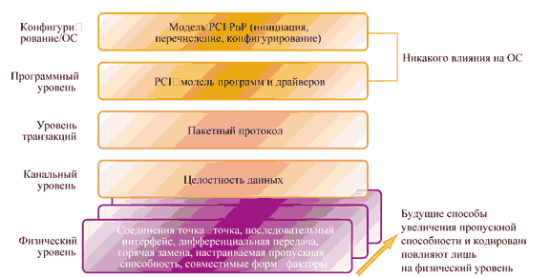
Деление на уровни

Slide 32
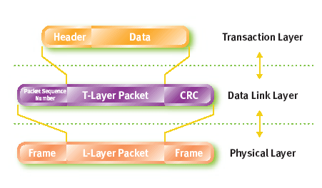

Slide 33
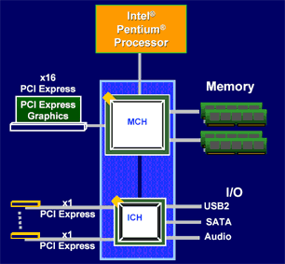
Самый простой вариант перехода на PCI-Express для
стандартных по архитектуре настольных систем

Slide 34
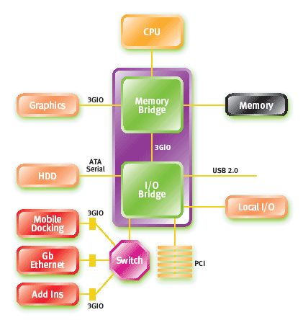
Однако в будущем логично ожидать появление некоего разветвителя PCI Express. Тогда вполне оправданным станет и объединение северного южного мостов. Приведем примеры возможных системных топологий. Классический PC с двумя мостами:

Slide 35
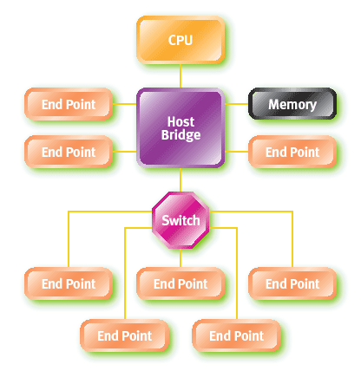
Более обобщенная (серверная) архитектура с одним мостом:

Slide 36
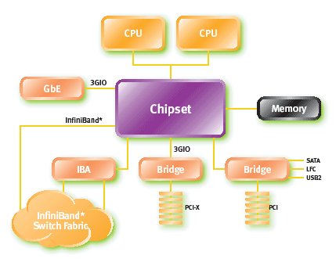
Мощный сервер:

Slide 37
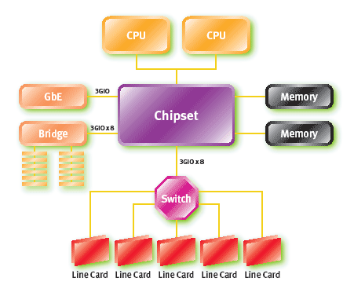
Производительный сетевой раутер:

Slide 38
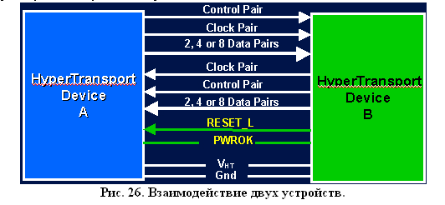
Шина HyperTransport

Slide 39
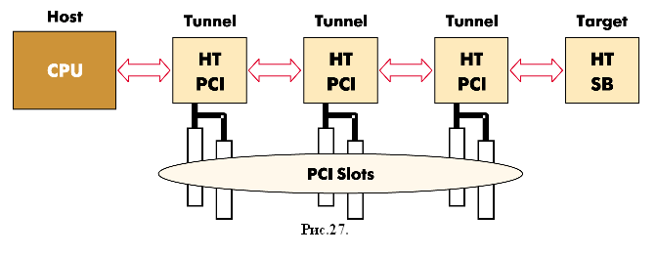

Slide 40
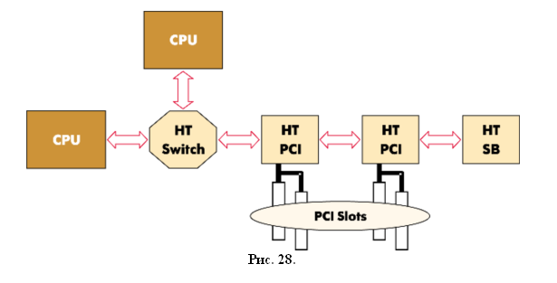

Slide 41
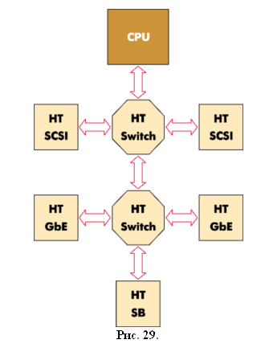

Slide 42
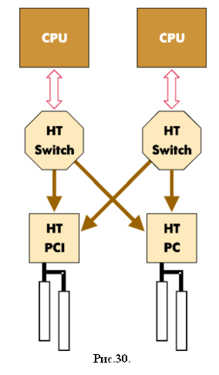

Slide 43
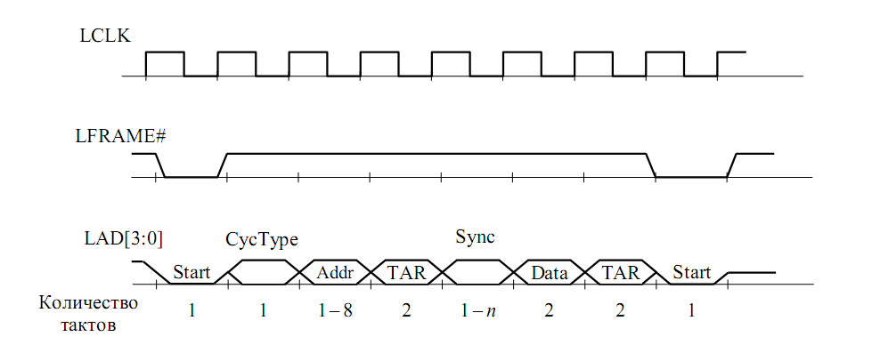
Интерфейс LPC (Low Pin Count – малое число линий)

